Slide 1
Использование цифровых образовательных материалов по географии «Библиотеки ЭПОС» в образовательной деятельности
МПО ВГО учителей географии
21 сентября 2022 г.

Slide 2
Повестка:
Использование цифровых образовательных материалов по географии «Библиотеки ЭПОС» в образовательной деятельности – Назаровская Н. В. МБОУ «ВОК» СП Школа № 1
Практико-ориентированные задания по теме «План местности» - создание ЦОР – Черемных Е. Ф. Сепычевская школа
Разное

Slide 4
http://iro.perm.ru/proekty_sub3_sub3.html

Slide 6
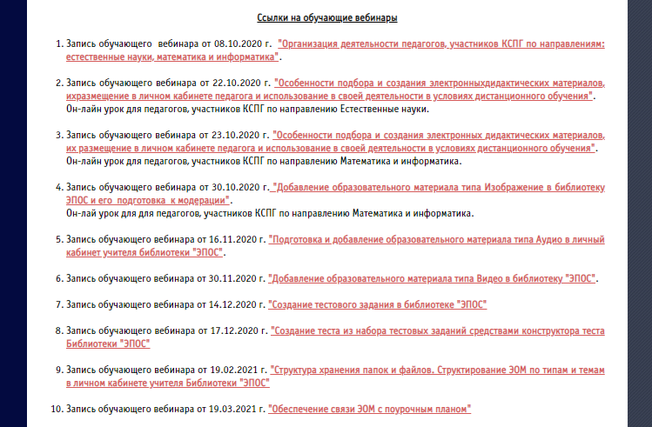

Slide 7
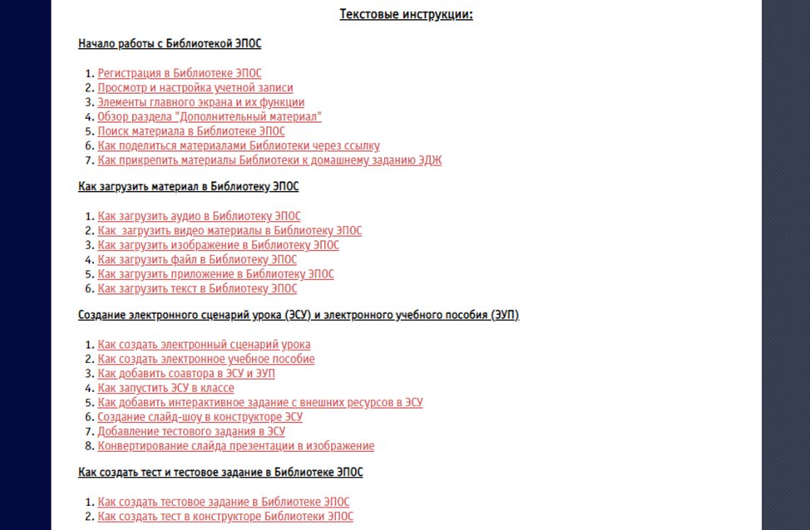

Slide 8
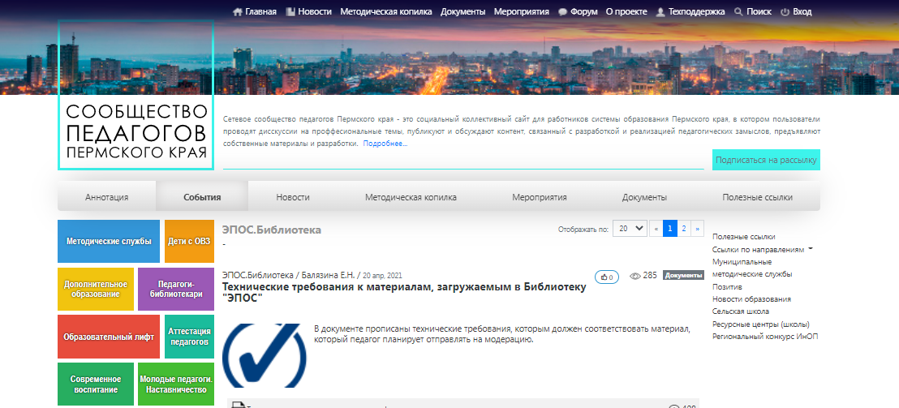
http://educomm.iro.perm.ru/groups/epos/events

Slide 9
